Slide 1
CSV

Slide 2
Exercise 1

Slide 3

目的：統計 106年度成大 總學生數/總教師數
學習目標：
1. 為某一特定議題,找尋資料來源
Download 大專校院各校科系別概況
http://stats.moe.gov.tw/files/detail/106/106_sdata.csv
2. 讀取csv/json檔案資訊
with open…
list
for
3. 評估檔案資訊並達成目的
Print 總學生數：？？？人
總教師數：？？？人
Exercise 1

Slide 4
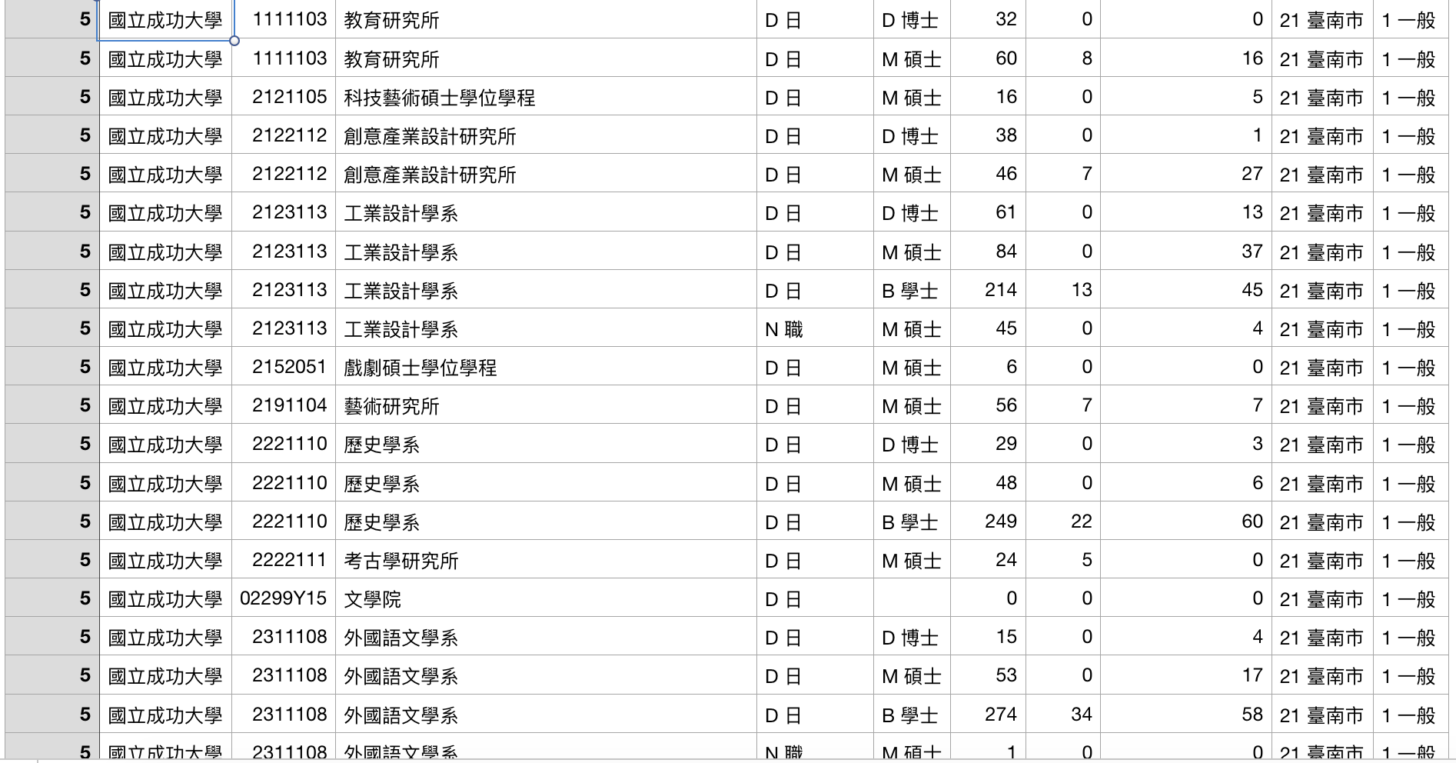
Exercise 1

Slide 5
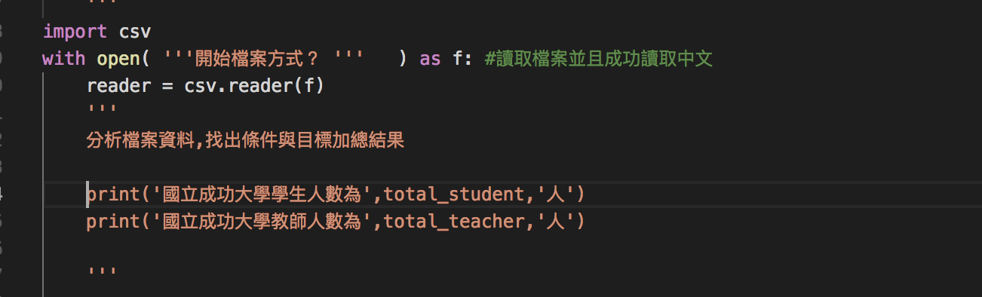
Exercise 1
Hint1

Slide 6
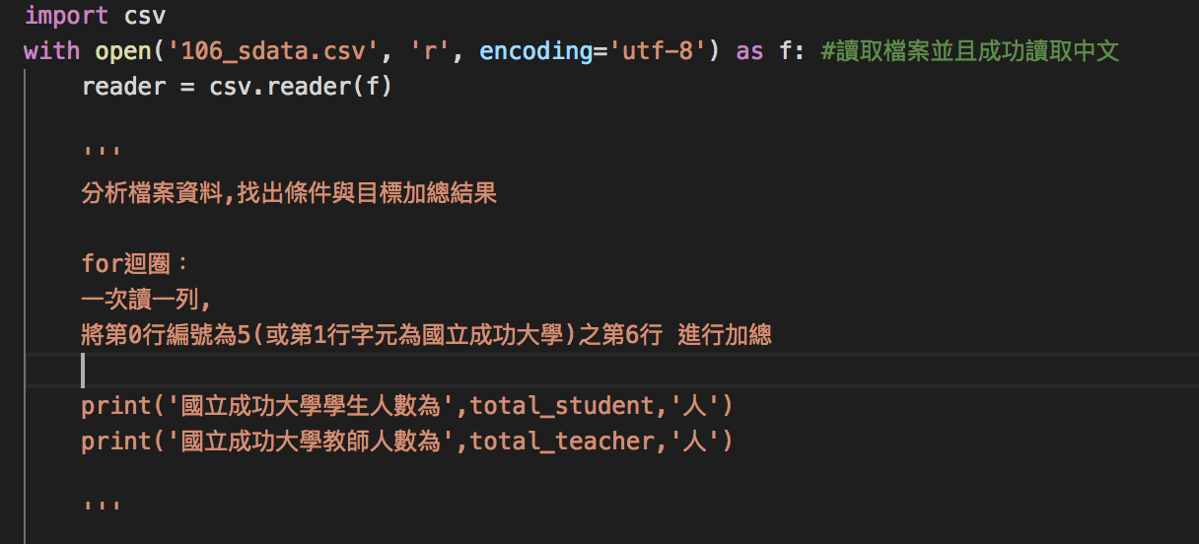
Exercise 1
Hint2

Slide 7
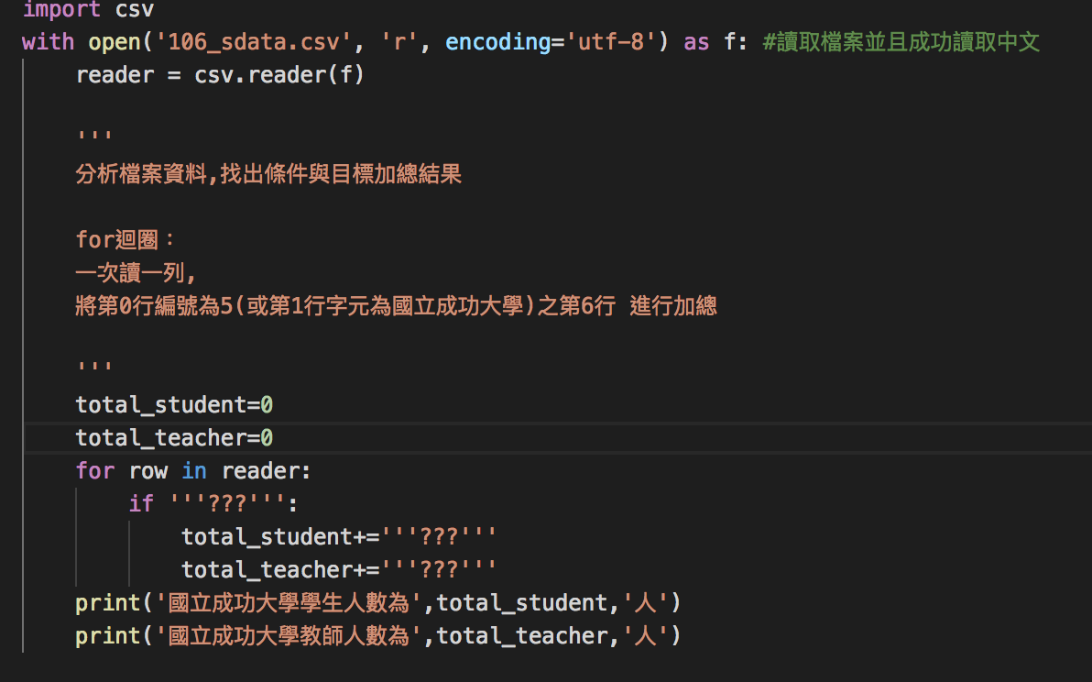
Exercise 1
Hint3

